Slide 1
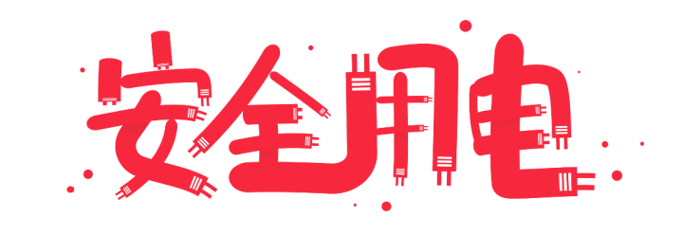
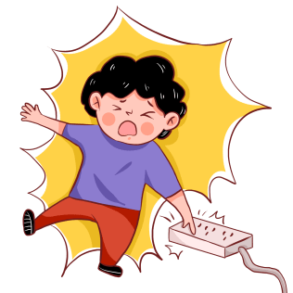
--校园用电安全教育--
Click here to enter text Click here to enter text Click here to enter text Click here to enter text Click here to enter text Click here to enter text Click here to enter text
班级：XXX
时间：20XX

Slide 2
目 录
https://www.ypppt.com/
CONTENTS
01 触电的危害
02 触电的方式
03 安全用电与预防措施
04 触电急救

Slide 3
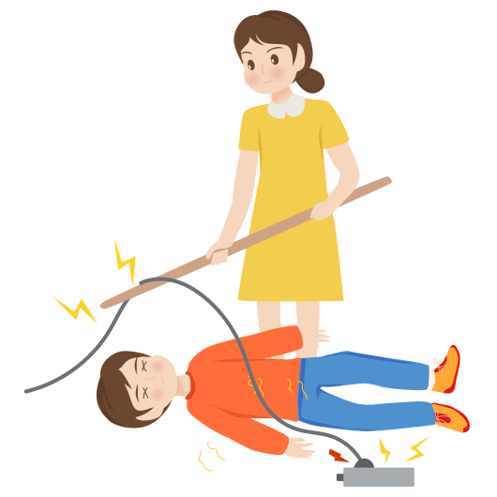
PART 01
触电的危害
Click here to enter text Click here to enter text Click here to enter text Click here to enter text Click here to enter text

Slide 4
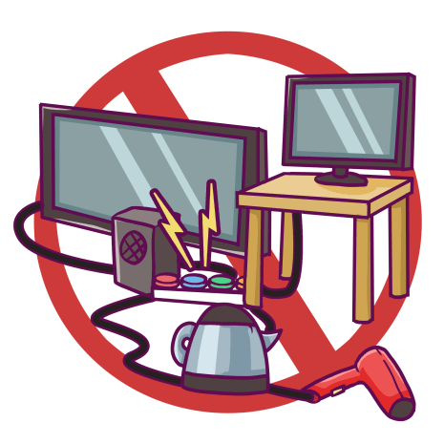
触电的危害
什么叫触电
碰到带电的导线，电流就要通过人体这就叫触电。触电对于人的身体和内部组织就能造成不同程度的损伤。
这种损伤分电击和电伤两种。

Slide 5
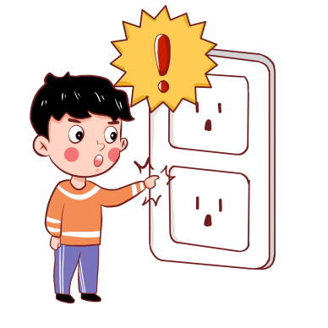
触电的危害
什么叫电击
指电流通过人体时，使内部组织受到较为严重的损伤。
电击伤会使人觉得全身发热、发麻，肌肉发生不由自主的抽搐，逐渐失去知觉。
如果电流继续通过人体，将使触电者的心脏、呼吸机能和神经系统受伤，知道停止呼吸，心脏活动停顿为死亡。

Slide 6
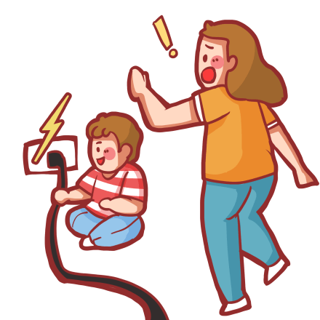
触电的危害
什么是电伤
指电流对人体外部造成的局部损伤。电伤从外观看一般有电弧烧伤、电的烙印和熔化的金属渗入皮肤（称皮肤金属化）等伤害。总之，当人触电后，由于电流通过人体和发生电弧、往往使人体烧伤，严重时造成死亡。

Slide 7
PART 02
触电的方式
Click here to enter text Click here to enter text Click here to enter text Click here to enter text Click here to enter text

Slide 8
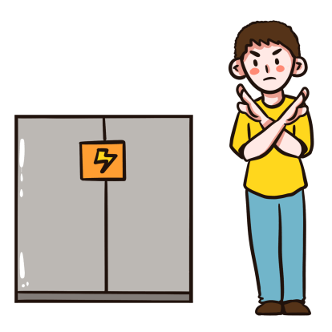
触电的方式
什么是单相触电
指电流对人体外部造成的局部损伤。
电伤从外观看一般有电弧烧伤、电的烙印和熔化的金属渗入皮肤（称皮肤金属化）等伤害。
总之，当人触电后，由于电流通过人体和发生电弧、往往使人体烧伤，严重时造成死亡。

Slide 9
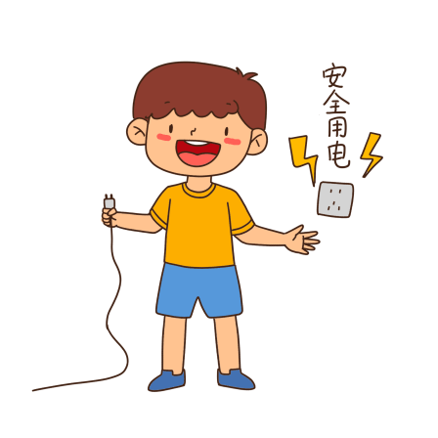
触电的方式
什么是双相触电
人体的不同部位分别接触到
同一电源的两根不同相位的相线，
电流从一根相线经人体流到
另一根相线的触电现象。

Slide 10
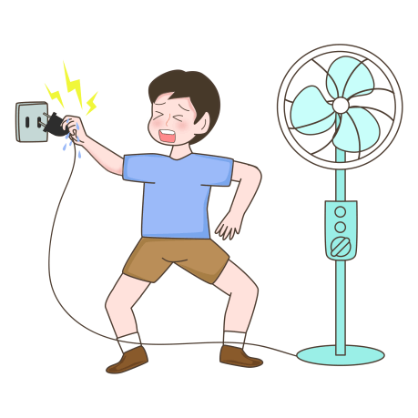
触电的方式
什么是高压跨步触电
如果人或牲畜站在距离高压电线落地点8～10米以内，
就可能发生触电事故，这种触电叫做跨步电压触电。
什么是高压电弧触电
高压电弧触电是指人靠近高压线（高压带电体），
造成弧光放电而触电。电压越高，对人身的危险性越大。

Slide 11
PART 03
安全用电与预防措施
Click here to enter text Click here to enter text Click here to enter text Click here to enter text Click here to enter text
Notes:
https://www.ypppt.com/

Slide 12
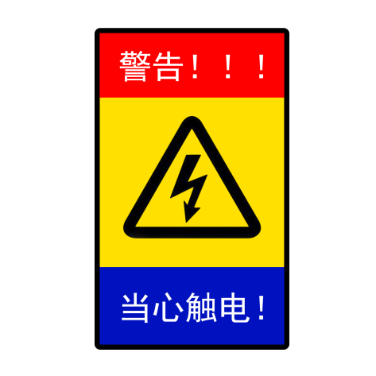
安全用电与预防措施
自觉提高安全用电意识和觉悟，
坚持“安全第一，预防为主”的思想，确保生命和财产安全，从内心真正的重视安全，
促进安全生产。

Slide 13
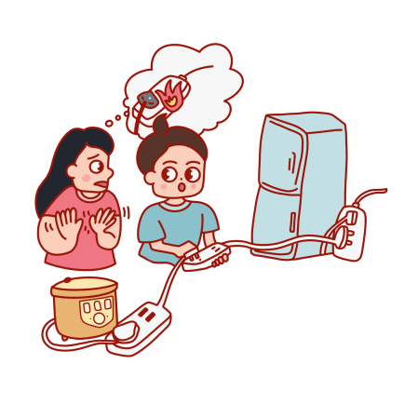
安全用电与预防措施
不私自拉线与违章使用电器
不可令电源超负荷工作。

Slide 14
安全用电与预防措施
保持绝缘部位干燥
使用金属外壳的电器一定要接地
由专业电工定期检查及维修电器、电闸及插座

Slide 15
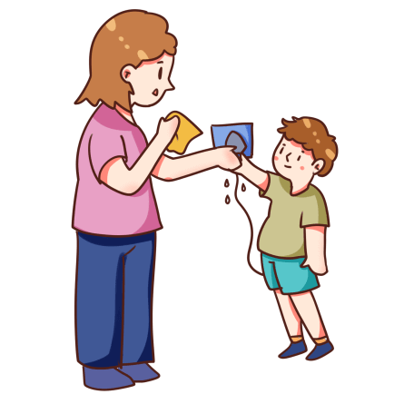
安全用电与预防措施
确保电器设备良好散热
如电视机、电热开水器、电脑、音响等，不能在其周围堆放易燃易爆物品及杂物、防止因散热不良而损坏设备或引起火灾。

Slide 16
PART 04
触电急救
Click here to enter text Click here to enter text Click here to enter text Click here to enter text Click here to enter text

Slide 17
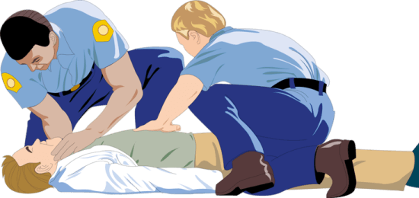
触电急救
心肺复苏
触电急救应分秒必争，一经明确心跳、呼吸停止的，立即就地迅速用心肺复苏法进行抢救，并坚持不断地进行，同时及早与医疗急救中心联系，争取医务人员接替救治。

Slide 18
触电急救
不得中断抢救
在医务人员未接替救治前，不应放弃现场抢救，更不能只根据没有呼吸或脉搏的表现，擅自判定伤员死亡，放弃抢救。

Slide 19
触电急救
不得中断抢救
只有医生有权做出伤员死亡的诊断。与医务人员接替时，应提醒医务人员在触电者转移到医院的过程中不得间断抢救。

Slide 20
触电急救
抢救方法
用干燥工具挑开触电者身上或身下的电源线
将触电者移到通风干燥处，解开紧身衣服；

Slide 21
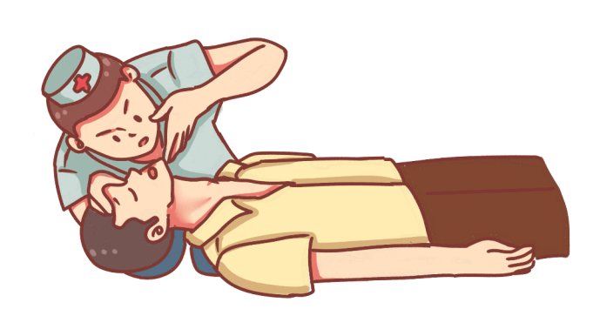
触电急救
检查及现场急救
就地抢救，如呼吸停止，采用口对口人工呼吸抢救，若心脏停止跳动或不规则颤动，可进行人工胸外挤压法抢救。不能无故中断 ；
检查触电者的口腔，清理口腔的粘液，如有假牙，则取下；

Slide 22
触电急救
转送医疗机构
自己车送医院时，触电者应平躺与车上，不要蜷曲
尽快送往医院，途中应继续抢救
打电话呼叫救护车

Slide 23
更多精品PPT资源尽在—优品PPT！
www.ypppt.com
PPT模板下载：www.ypppt.com/moban/ 节日PPT模板：www.ypppt.com/jieri/
PPT背景图片：www.ypppt.com/beijing/ PPT图表下载：www.ypppt.com/tubiao/
PPT素材下载： www.ypppt.com/sucai/ PPT教程下载：www.ypppt.com/jiaocheng/
字体下载：www.ypppt.com/ziti/ 绘本故事PPT：www.ypppt.com/gushi/
PPT课件：www.ypppt.com/kejian/
Notes:
模板来自于 优品PPT https://www.ypppt.com/

